Slide 1
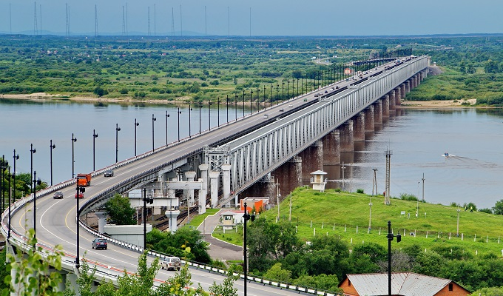


ВОДНЫЕ РЕСУРСЫ РОССИЙСКОГО ДАЛЬНЕГО ВОСТОКА; ПРОБЛЕМЫ КОМПЛЕКСНОГО ИСПОЛЬЗОВАНИЯ И УПРАВЛЕНИЯ
(НА ПРИМЕРЕ АМУРСКОГО БАССЕЙНА)
Н.Н. Бортин

Slide 2
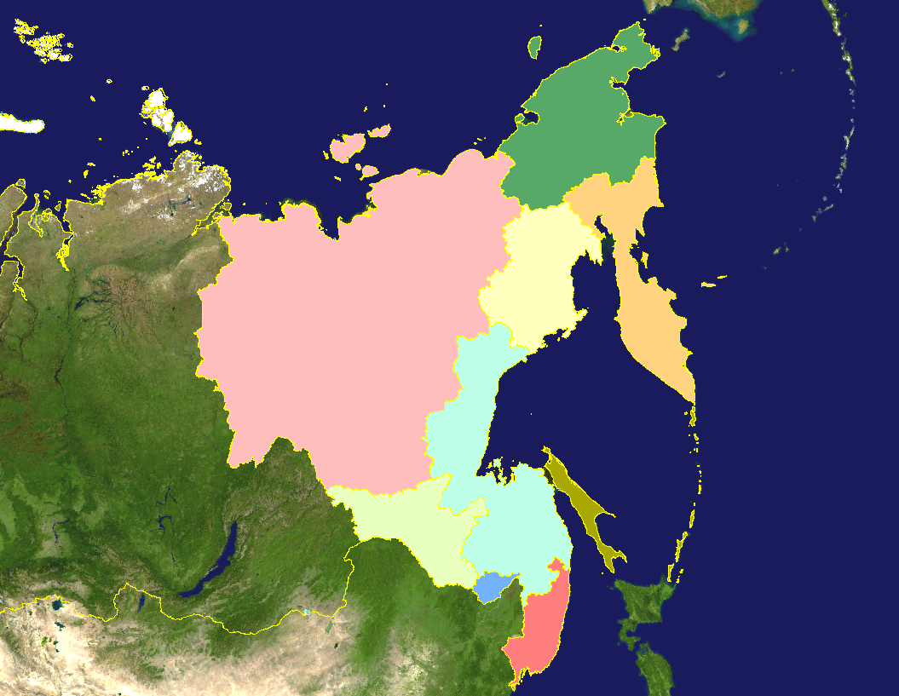
Дальневосточный регион
Чукотское
море
Чукотский
автономный
округ
Восточно-
Сибирское
море
Море
Лаптевых
Берингово
море
Камчатский
край
Магаданская
область
Республика Саха
(Якутия)
Охотское море
В его составе 9 субъектов РФ:
Сахалинская
область
Амурская
область
S = 6,17 млн.км²
(36%) территории РФ
Население = 6,2 млн.чел
(75,8% в городах)
Хабаровский
край
ЕАО
Приморский
край
Японское
море

Slide 3
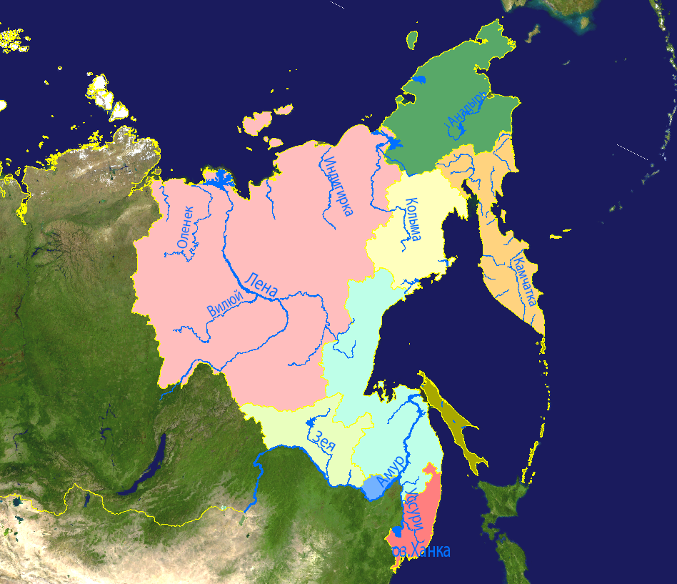
Пресноводная система Российского Дальнего Востока
располагает огромным водно-ресурсным потенциалом
Чукотское
море
Восточно-
Сибирское
море
Море
Лаптевых
Берингово
море
Среднемноголетние ресурсы
поверхностных вод 1812 км³ /год или 45% от всех речных вод РФ
Средняя густота речной сети 0,4 – 1,0 км на 1 км²
Естественные ресурсы подземных вод 70-80 км³
Удельная водообеспеченность на единицу площади (1 км²) 172-424 тыс.м³/год
В среднем по региону 60 % забора воды – приходится на промышленность
Для бассейн Японского моря до 65% преобладает хозяйственно-питьевой сектор
Охотское море
Японское
море

Slide 4

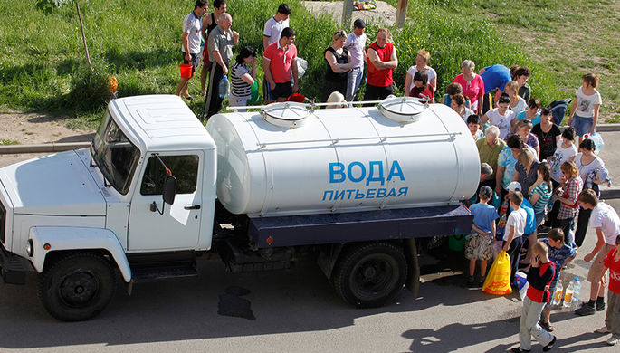

Существенной особенностью водных ресурсов юга ДВ является крайняя неравномерность внутригодового распределения стока рек, что создаёт проблему обеспечения населения пресной питьевой водой (локально)
Чукотское
море
Море
Лаптевых
Берингово
море
Охотское
море
Японское
море

Slide 5
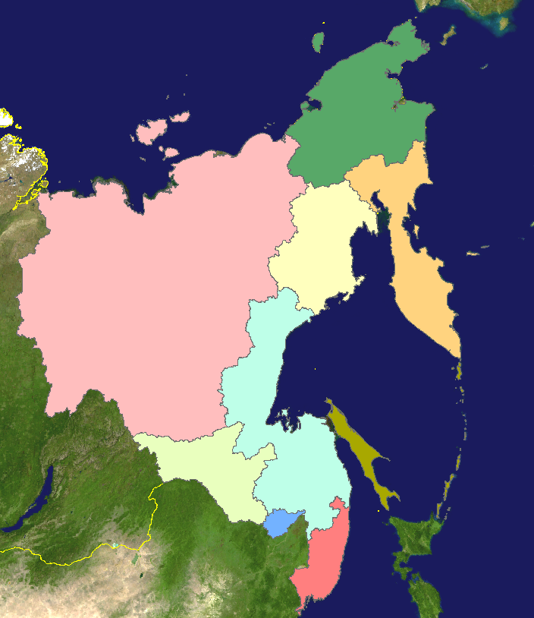
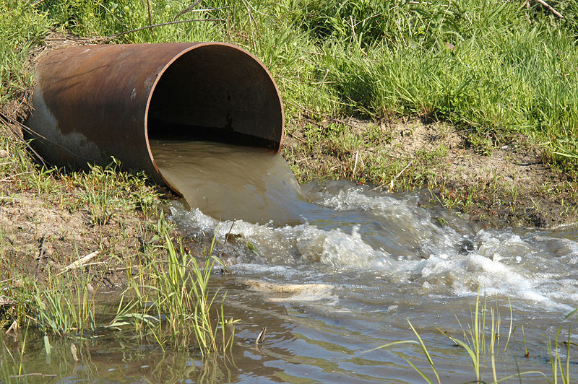
Min сброс
сточных вод
≈ 80 млн.м³ в год
в бассейне
Восточно-Сибирского моря
Море
Лаптевых
Берингово
море
Объем сброса сточных вод ≈ 1,8 млн. м³ в год
На сброс идет 80-90% забранной пресной воды,
из них загрязнены выше норм около 50% по региону
и свыше 70% - в бассейне Японского моря
Загрязняющие вещества:
Нефтепродукты
Взвешенные вещества
Органика
Фенолы
Соли тяжелых металлов
Республика Саха
(Якутия)
Max сброс
сточных вод
≈ 1 млрд.м³ в год
в бассейне
Охотского моря
Японское
море
Японское
море

Slide 6
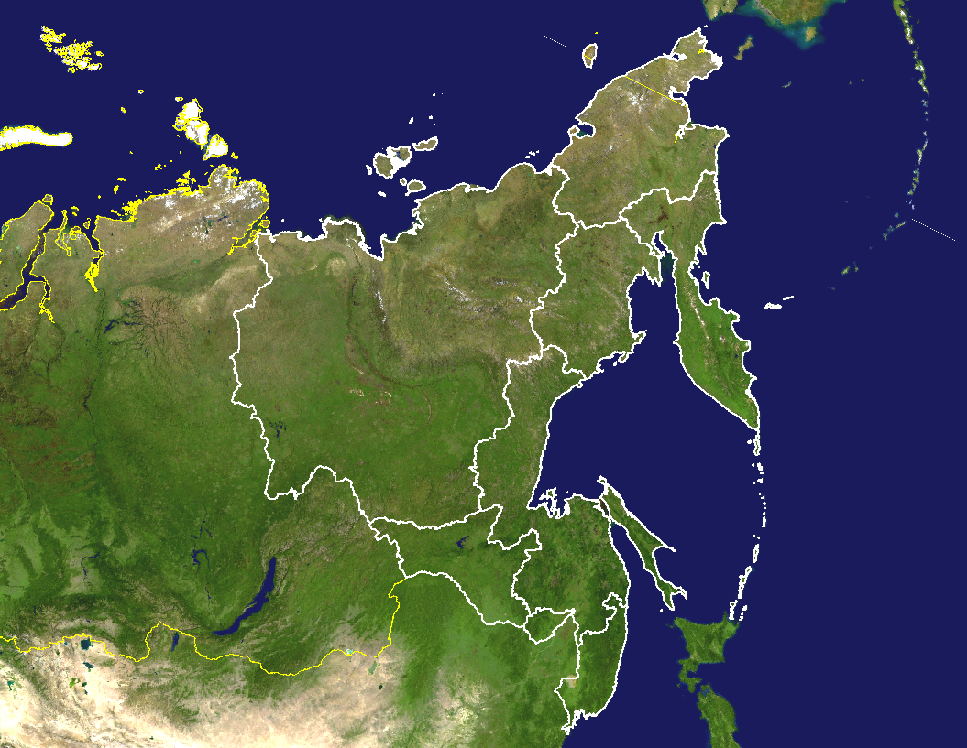
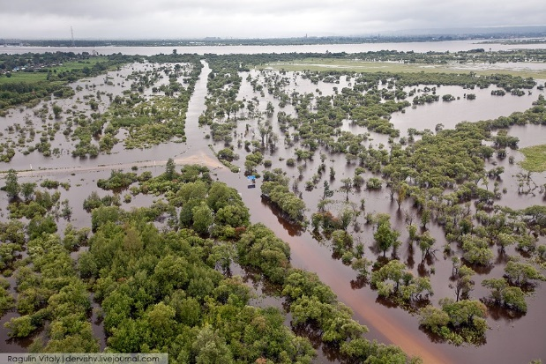
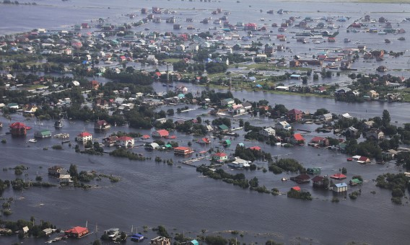
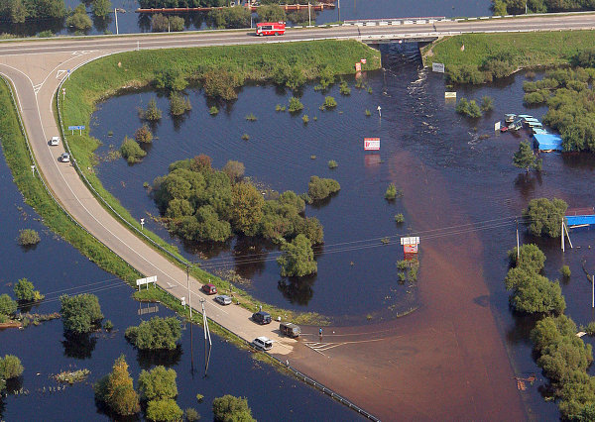
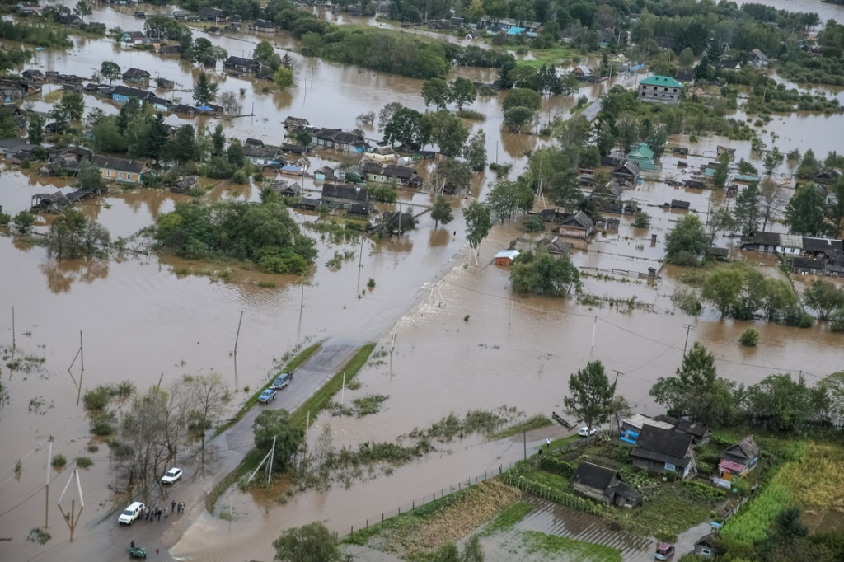
Наибольший экономический ущерб региону наносят наводнения
Амурская область, 2013 год
Приморский край, 2013 год
Последствия тайфуна «Лайонрок», Приморский край, 2016 год
Хабаровский край, 2013 год

Slide 7
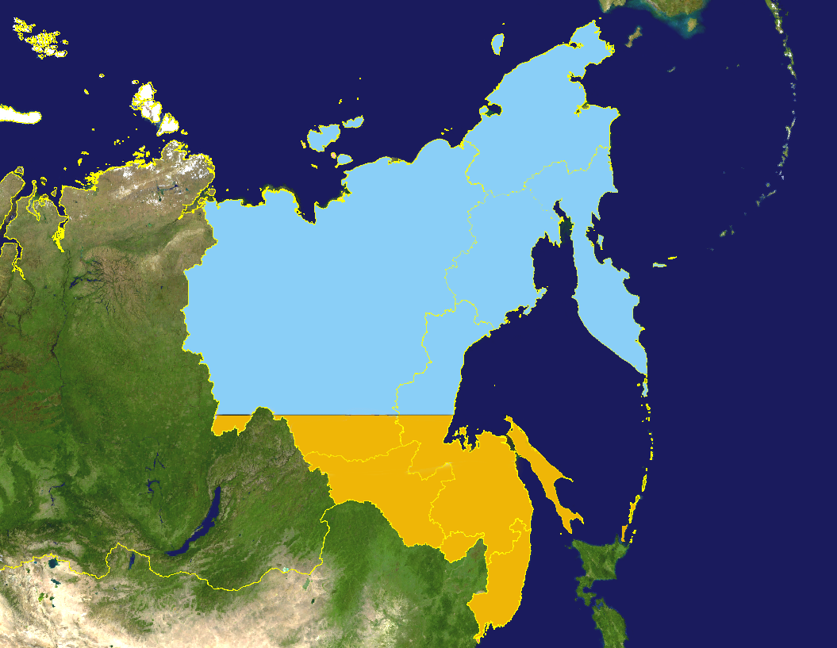
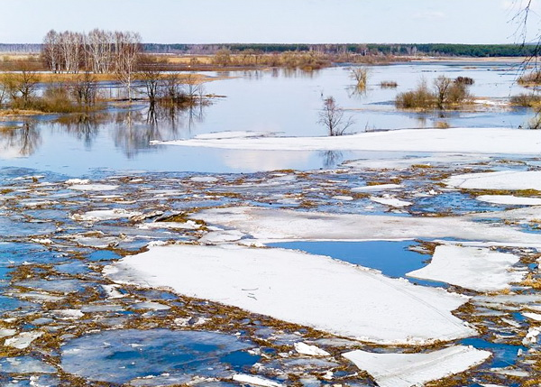
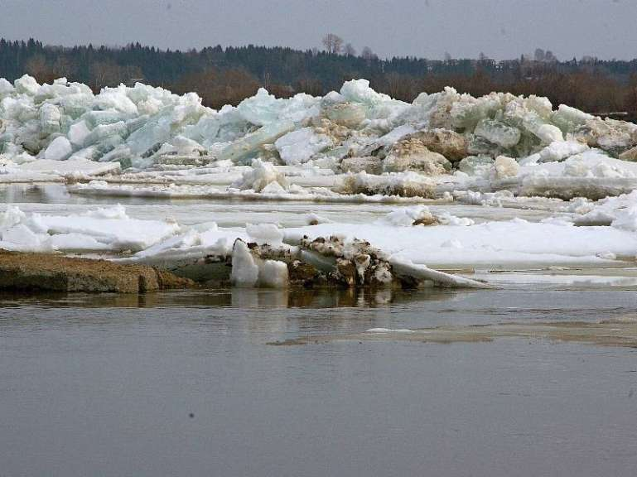
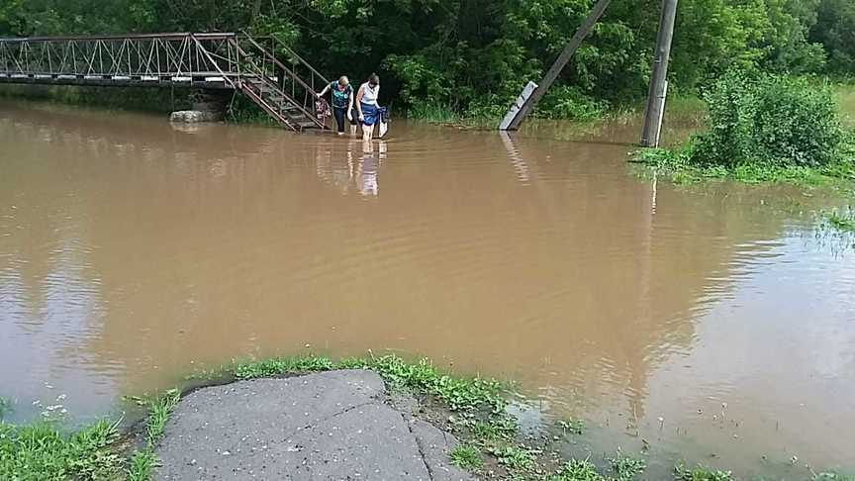
Причины наводнений в Дальневосточном регионе
На севере региона:
снеговые и дождевые половодья
заторы и зажоры льда
Чукотский
автономный
округ
Республика Саха
(Якутия)
Магаданская
область
Камчатский
край
На юге региона:
летне-осенние паводки
Амурская
область
Сахалинская
область
Хабаровский
край
ЕАО
Приморский
край

Slide 8
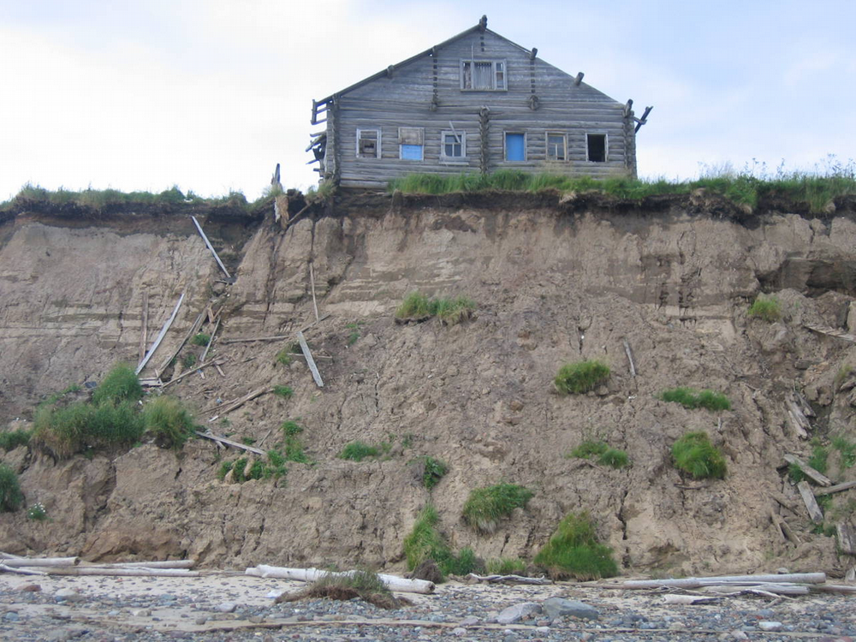
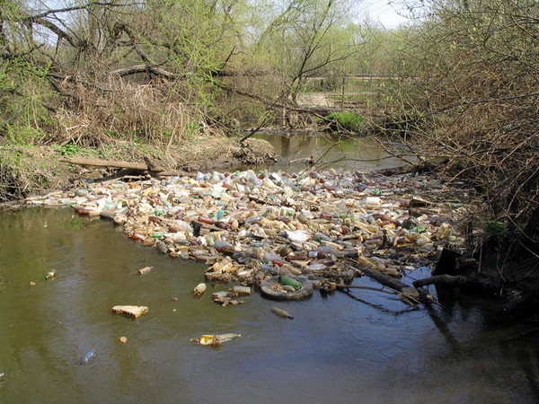
Последствия наводнений
ухудшение санитарного состояния водных объектов
ухудшение качества вод поверхностных источников питьевого водоснабжения
размыв берегов

Slide 9
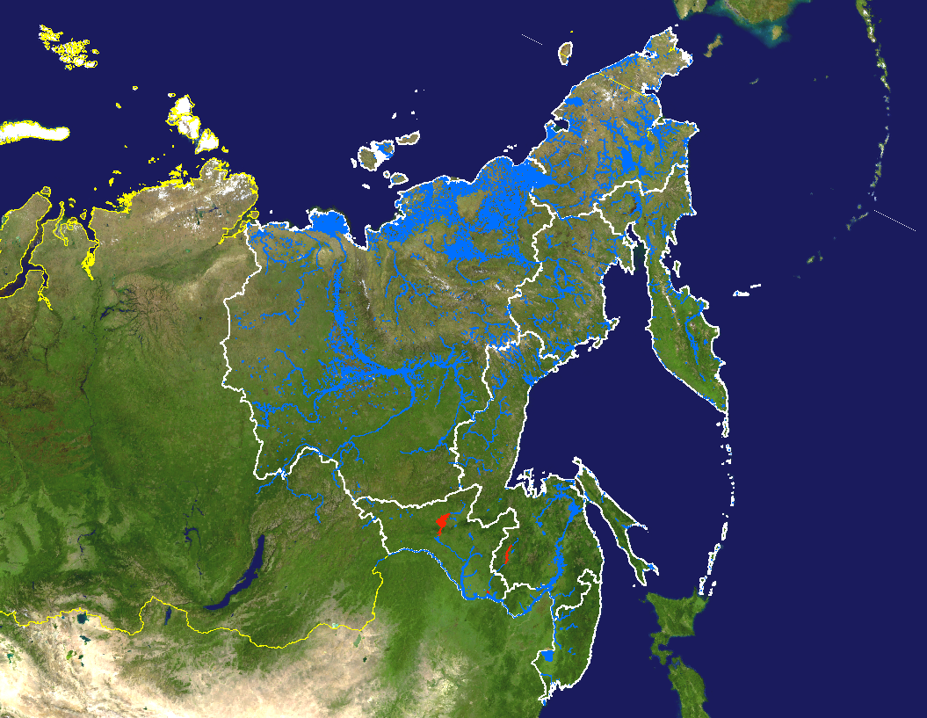
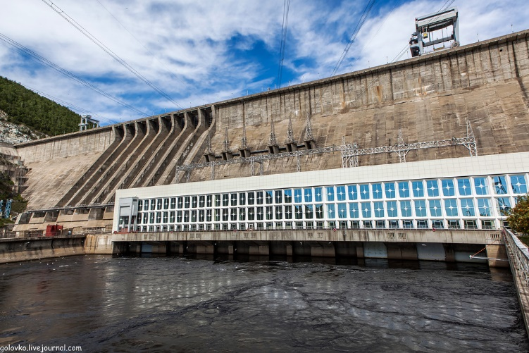
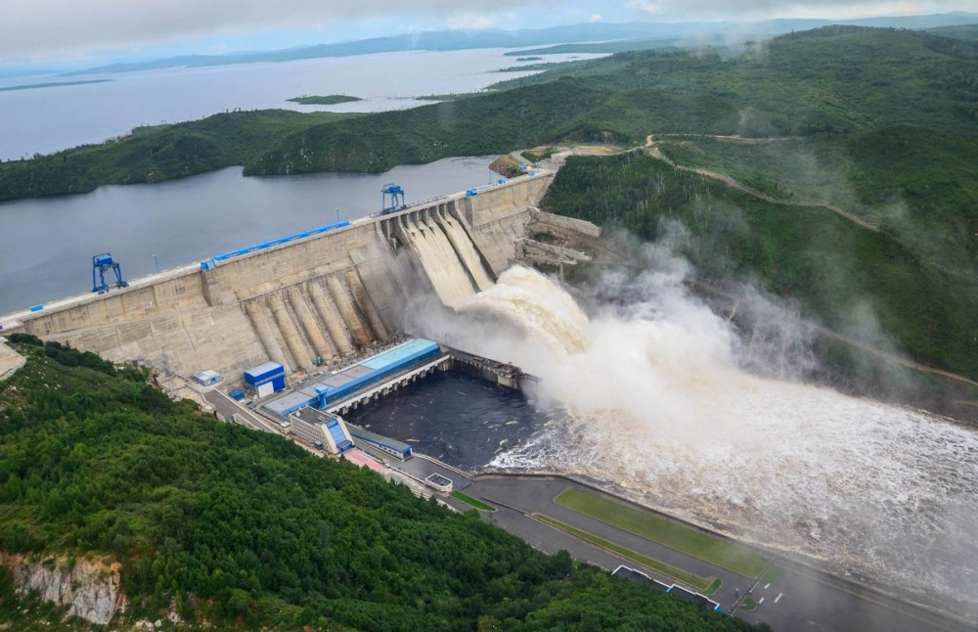
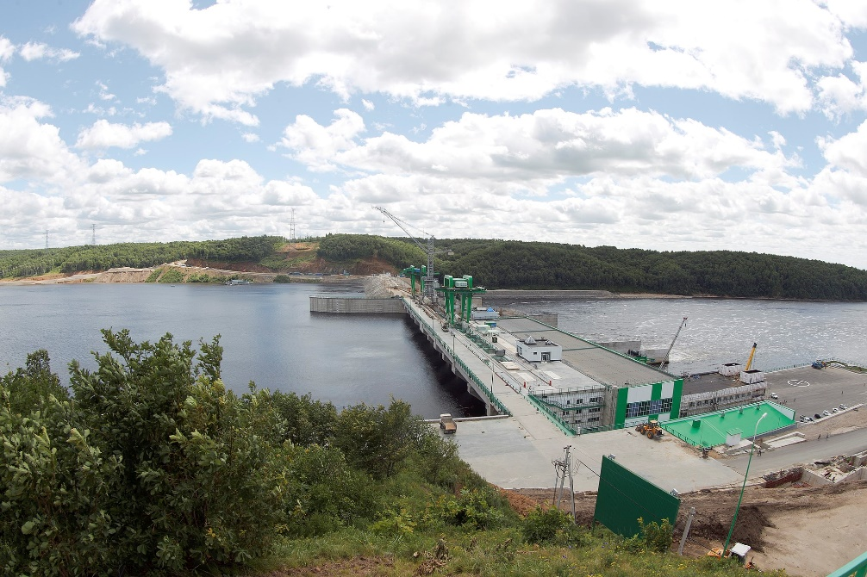
ГЭС с водохранилищами многолетнего регулирования
Зейская ГЭС
Нижне-Бурейская ГЭС
Бурейская ГЭС

Slide 10
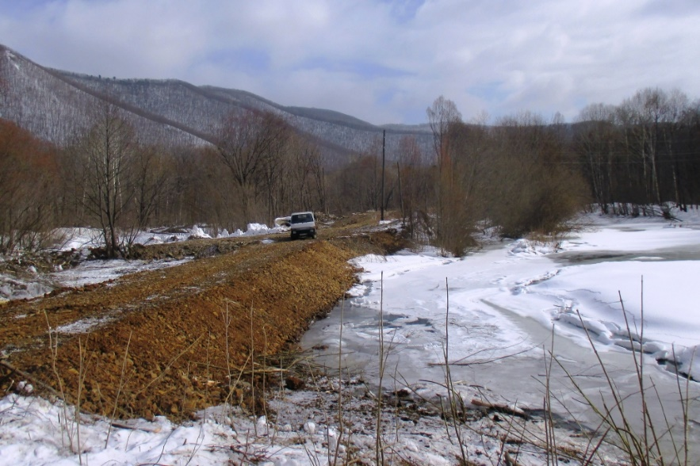
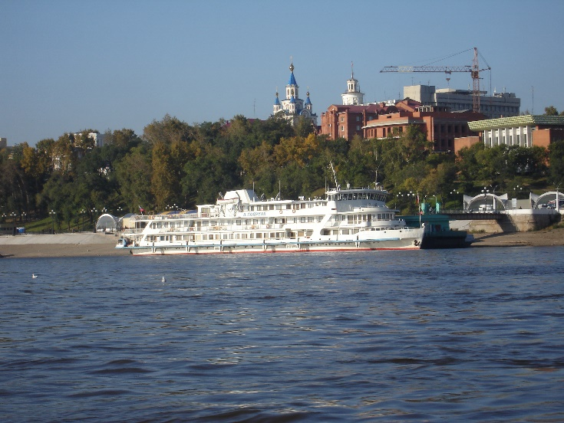
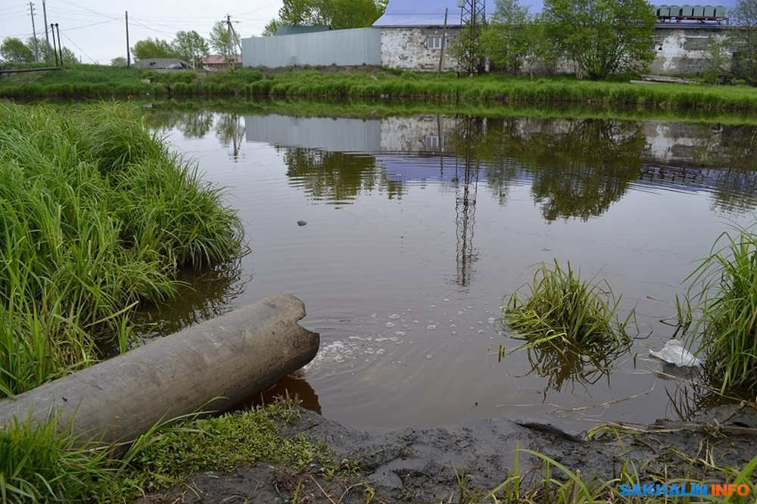
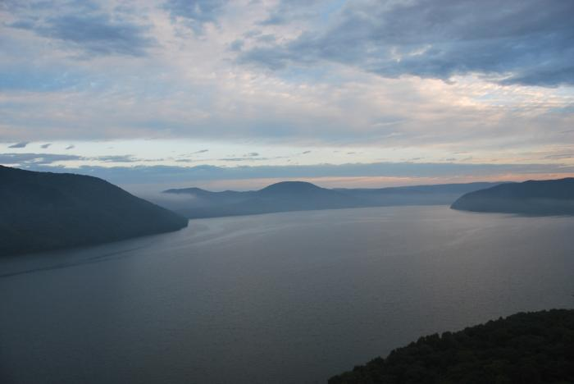
Защитная дамба, Приморский край, Чугуевский район
Портовые сооружения, г.Хабаровск
Сброс сточных вод, о. Сахалин,
река Черная речка
Артемовское водогранилище, с. Многоудобное, Приморский край

Slide 11
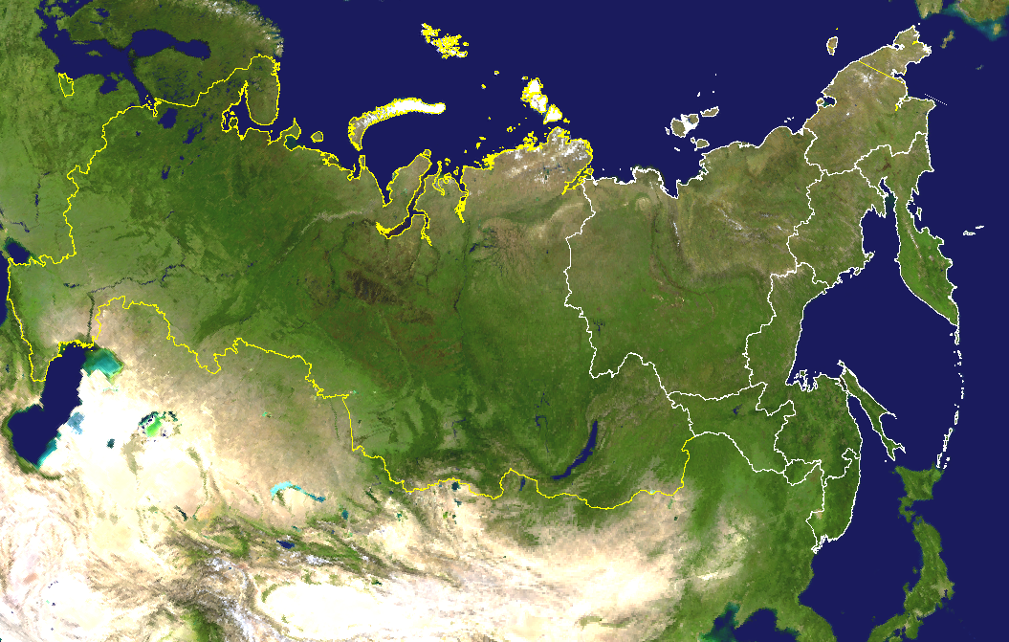
I. Из-за недостаточности финансирования эксплуатационных мероприятий
повышается риск аварий напорных сооружений и сопутствующих им бедствий
необходимо повысить надежность и безопасность гидротехнических сооружений
II. В результате хозяйственной деятельности в бассейнах рек, в сопровождении
эрозионно-дефляционных процессов и загрязнения вод, происходит деградация
экосистем водных объектов
основная задача - охрана водных объектов от загрязнения и восстановление деградирующих водных экосистем

Slide 12
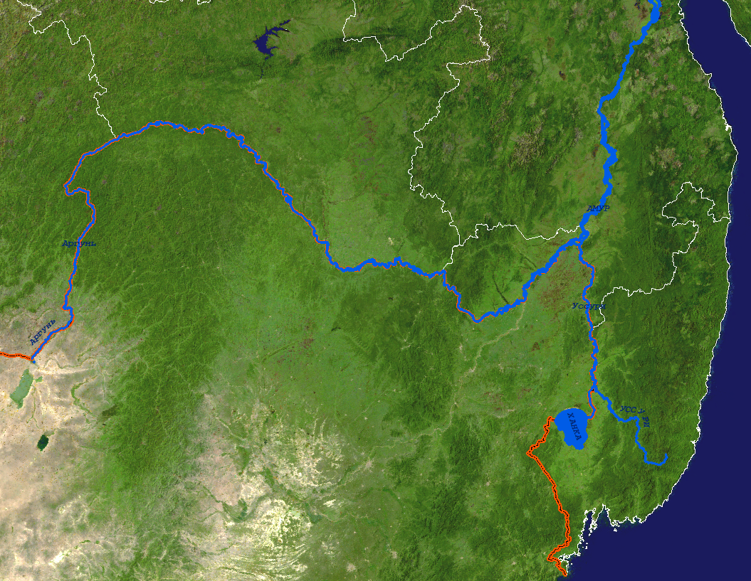
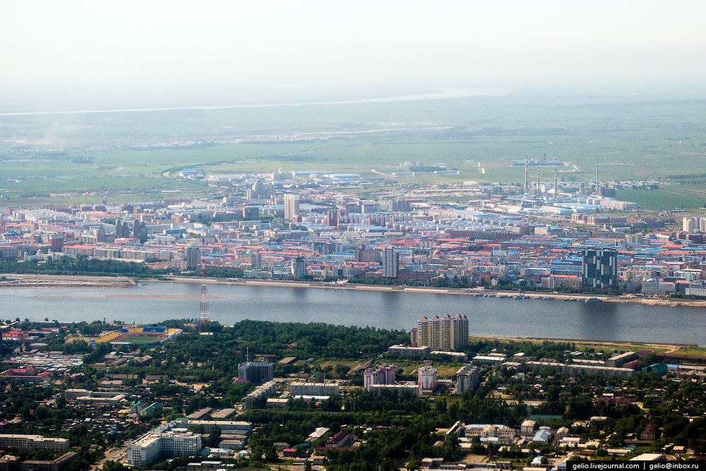
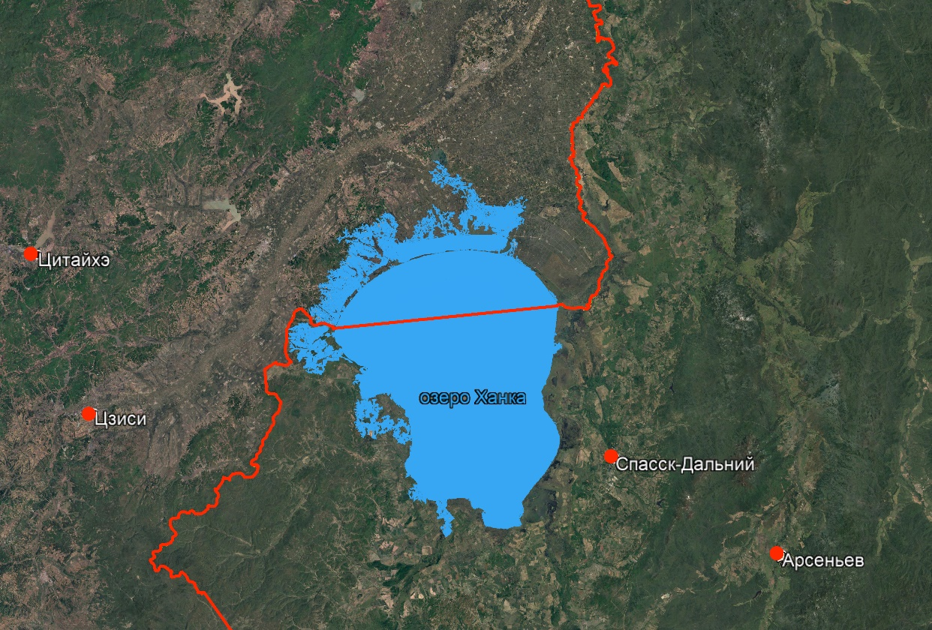
Особенностью южной части региона является наличие границы между РФ и КНР, протяженность которой
по р. Амур, ее притокам (Аргунь, Уссури, Сунгач) и по акватории оз. Ханка составляет 3570 км
Китай, г.Хэйхэ
Китай
р. Амур
Российская Федерация
РФ, г. Благовещенск
Японское
море

Slide 13
Доля КНР в общем сбросе сточных вод и загрязняющих веществ в:
р. Амур (бассейн Охотского моря)
реки Раздольная и Туманная (бассейн Японского моря)
В сложившейся ситуации требуется координация усилий между РФ и КНР по планированию и реализации комплекса мер, направленных на снижение антропогенной нагрузки, и организации взаимообмена информацией о состоянии водных объектов
65…80%

Slide 14
Из вышеизложенного следует, что пресноводная система Российского Дальнего Востока
располагает огромным водно-ресурсным потенциалом. Вместе с тем:
Крайняя неравномерность годового и внутригодового распределения стока;
Частные наводнения;
Значительные антропогенные нагрузки на ландшафты водосборов приводят к
загрязнению и деградации водных экосистем
Для решения вышеперечисленных водохозяйственных проблем на региональном уровне необходимо
сосредоточить усилия на решении задач по :
Защите территории от вредного воздействия вод;
Устранению дефицита питьевой воды;
Безопасности гидротехнических сооружений;
Восстановлению деградирующих водных объектов;
Нейтрализации негативных последствий от воздействий на трансграничные водные объекты;
Оптимизации системы мониторинга водных объектов для управления водохозяйственными
комплексами в бассейнах рек.

Slide 15
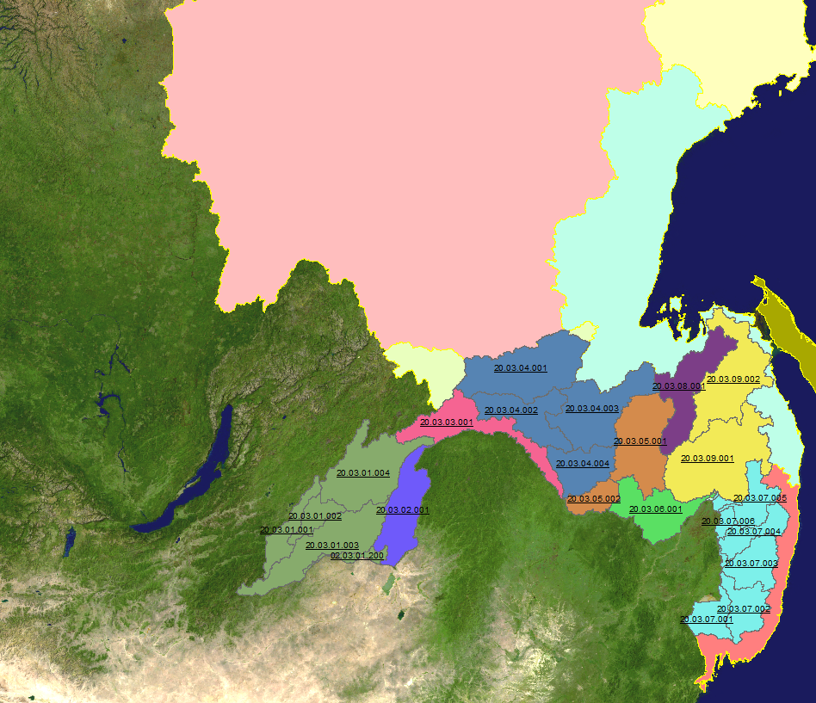
Таким образом ключевыми проблемами бассейнов рек ДВ являются:
негативное воздействие вод (наводнения, русловые процессы),
экологическое состояние водных объектов,
водообеспечение(локально) и проблемы организационно-управленческого характера.
Единственный путь решения данных проблем – программно-целевой
В РФ законодательно вопросы использования и охраны водных ресурсов определены Водным кодексом, где применение программно-целевого метода предусмотрено при разработке Схем комплексного использования и охраны водных объектов (СКИОВО, включая НДВ), в том числе и трансграничных - как инструмента интегрированного управления речными бассейнами. Именно в СКИОВО устанавливаются параметры допустимых воздействий на водные объекты.
Реализацию СКИОВО рассмотрим на примере Амурского бассейна

Slide 16
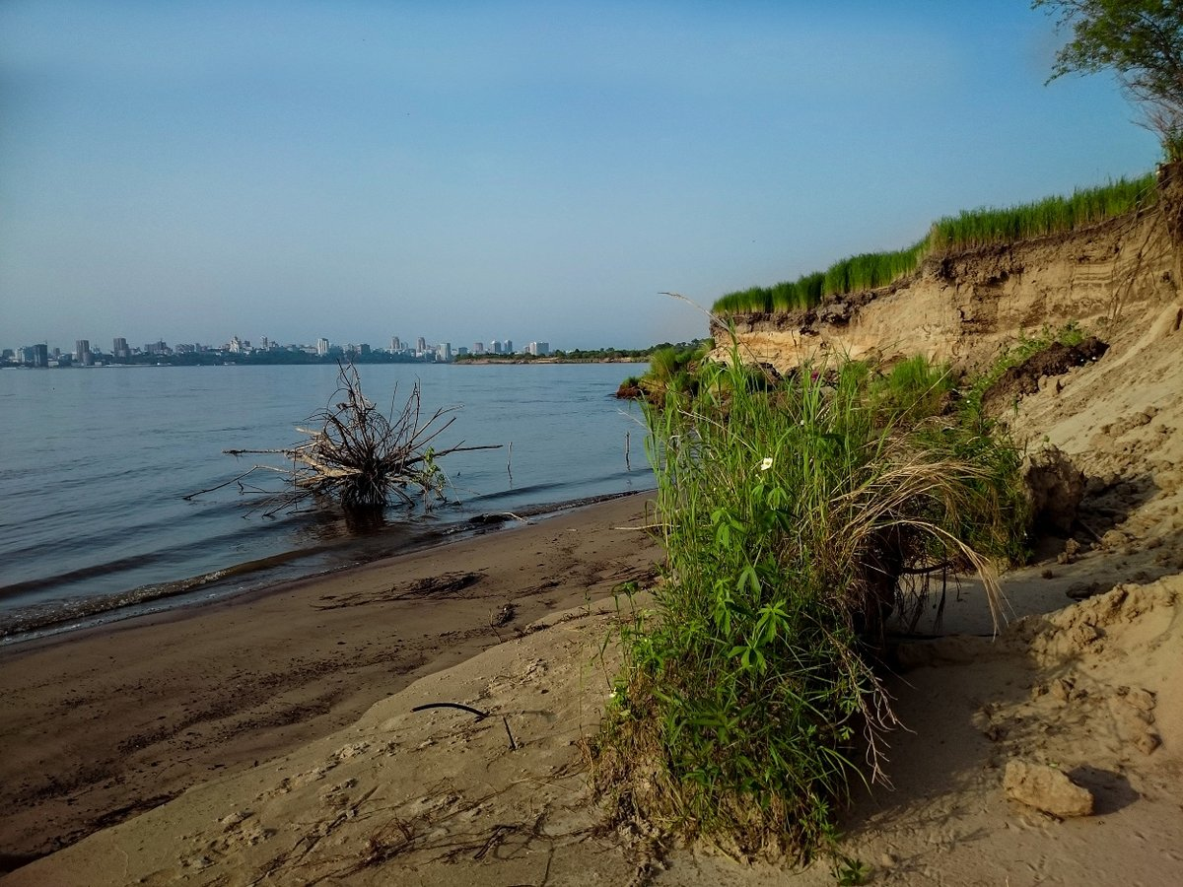
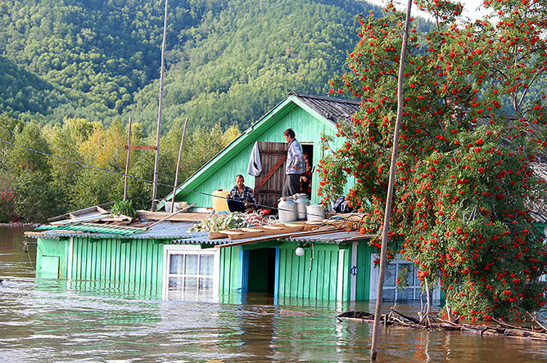
Ключевые проблемы в бассейне реки Амур:
1. Наводнения и русловые процессы

Slide 17
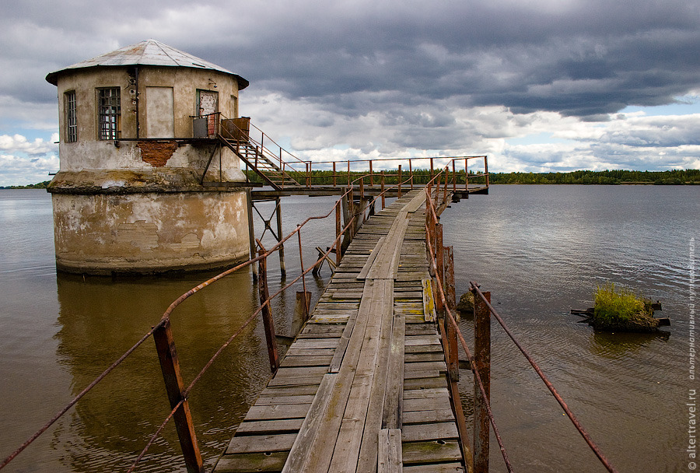

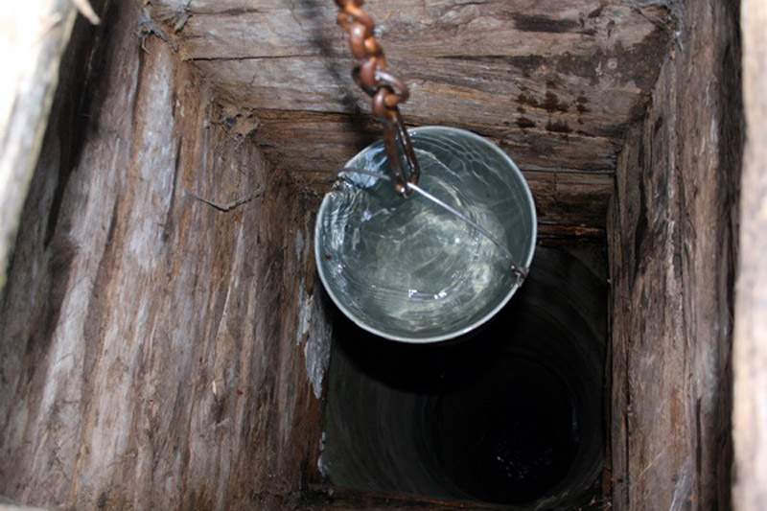
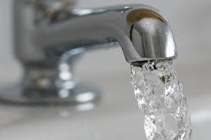
2. Устойчивое водообеспечение (локально)

Slide 18
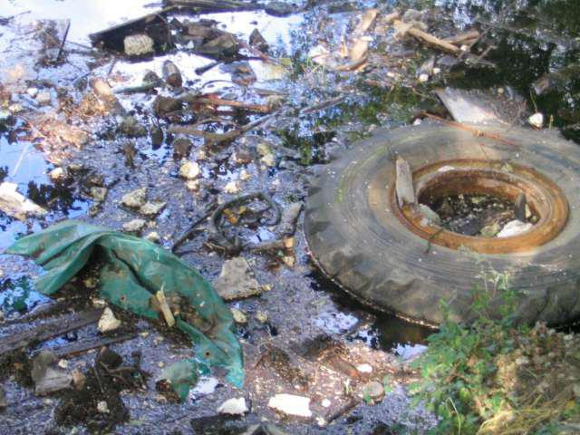
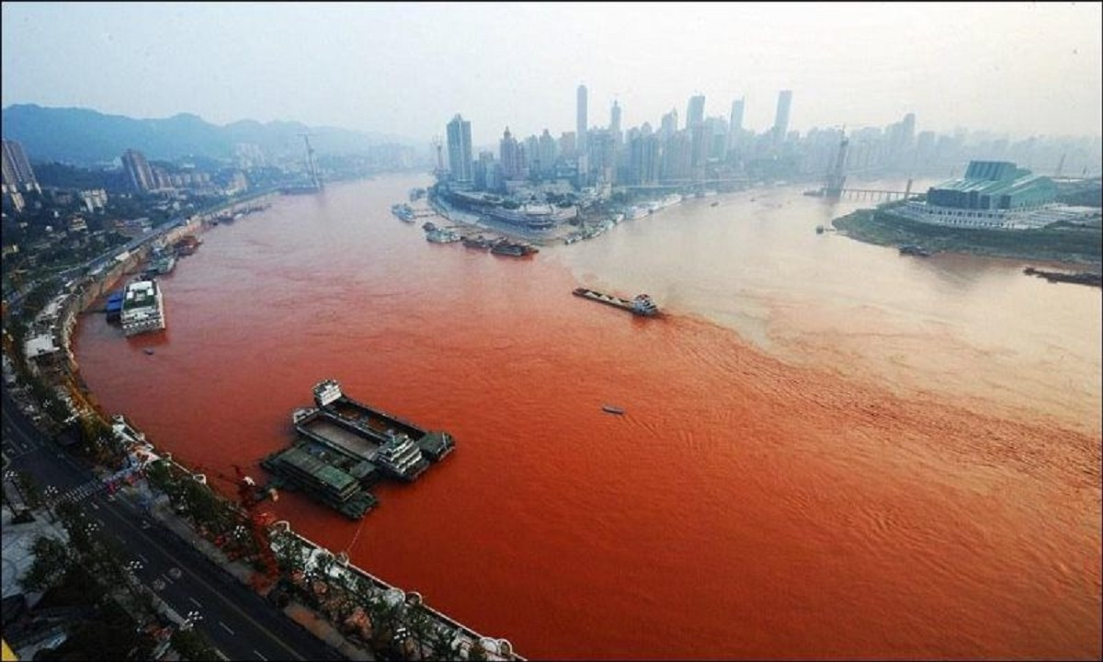
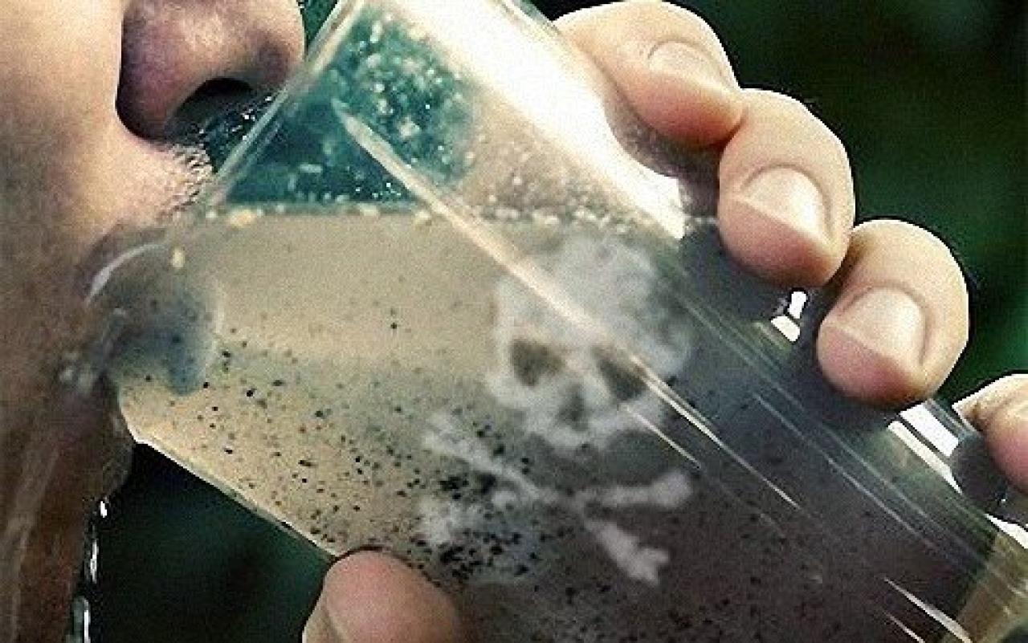
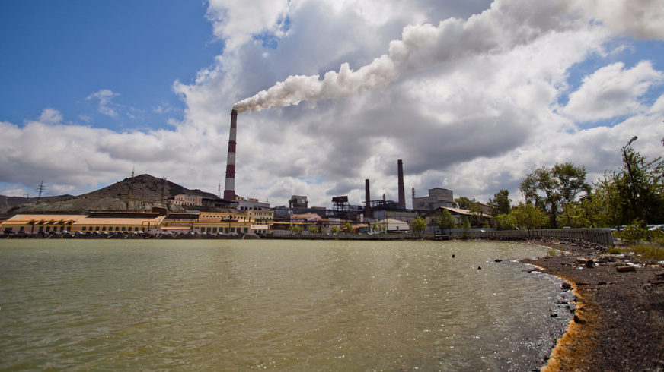
3. Антропогенное загрязнение водных объектов

Slide 19
4. Управление водохозяйственным комплексом (ВХК) в бассейнах рек российской части Амурского бассейна
Водохозяйственный комплекс
(ВХК)
Объекты, предназначенные для использования и охраны водных ресурсов
Противопаводковые
сооружения
Портовые сооружения
Поверхностные и подземные водозаборы
Очистные сооружения и выпуски
сточных вод
Пруды
Водо-
хранилища
Дамбы обвалования

Slide 20
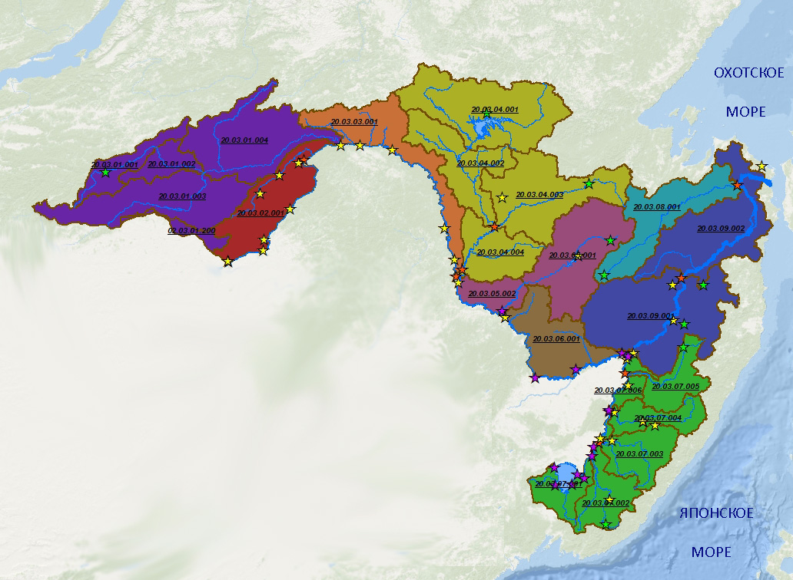
5. Оптимизация системы мониторинга водных объектов для управления водохозяйственным комплексом бассейна р. Амур (российская часть) с целью реализации СКИОВО
Вследствие ряда причин в Дальневосточном регионе невозможно эффективное управление водными ресурсами:
Информация о состоянии водных ресурсов и экосистем
рассредоточена по различным ведомствам;
Данные плохо сопрягаются по точности и качеству;
Взаимообмен информацией между ведомствами затруднен;
Отсутствует полноценная сеть наблюдений и банки данных
о гидрологическом, гидрохимическом, гидробиологическом
и других состояниях водных объектов;
Нет кадастра источников неконтролируемого загрязнения вод;
Пункты
гидрологических
наблюдений на
реках с отсутствием
или минимальной
антропогенной
нагрузкой на
водосборные
территории и русла
рек
Пункты
гидрологических и
гидрохимических
наблюдений на
границах ВХУ и на
границах субъектов
РФ в бассейне
р. Амур
Пункты
гидрологических
наблюдений на
(Согласно заявкам
субъектов РФ в
бассейне р. Амур и
Программ мероприятий
региональных УГМС
с целью дальнейшего
развития мониторинга
водных объектов)
Пункты
гидрологических
наблюдений для
развития системы
мониторинга
трансграничных вод
и улучшения
экологической обстановки
в бассейне р. Амур

Slide 21
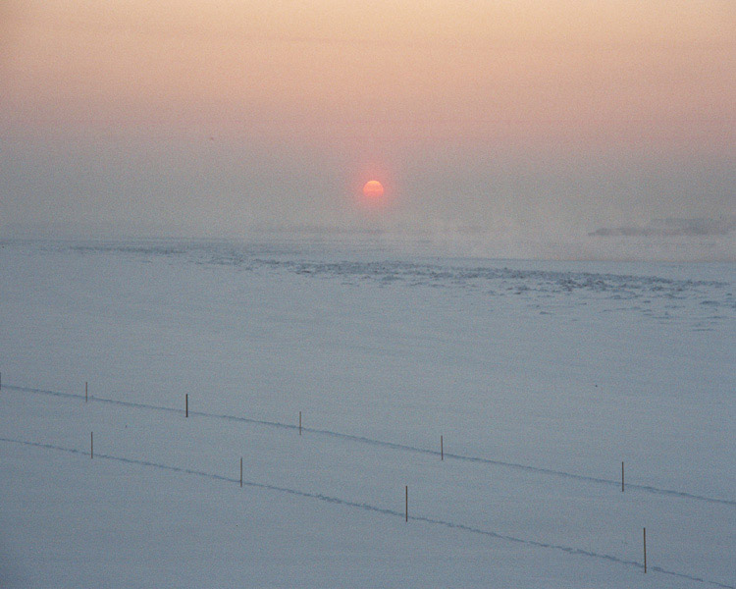
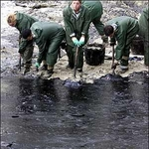
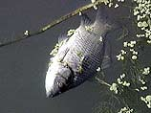
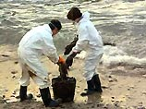
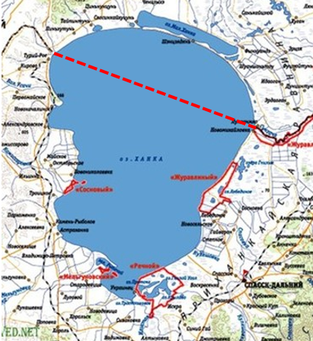
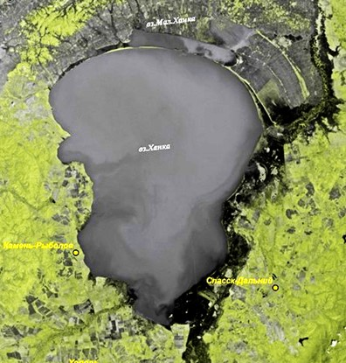
5. Недостаточное трансграничное взаимодействие,
обостряющее вышеназванные проблемы

Slide 22
В Дальневосточном регионе за период 2010-2014 годов Амурское и Ленское БВУ выступили заказчиками разработки 20 -ти проектов СКИОВО по бассейнам рек и морей, находящихся в зоне деятельности Управлений. Все схемы были завершены в 2014 г. а с 2015 г. началась их реализация. Амурским БВУ предусматривалось выполнить 1272 мероприятия, но по состоянию на начало 2017 фактически были выполнены всего 44.
Столь низкий показатель исполнения мероприятий обусловлен следующими причинами:
Снижением роли СКИОВО как нормативно-технического документа в результате Постановления
Правительства от 28 февраля 2014 г. № 160 « О внесении изменений в некоторые акты Правительства
Российской Федерации по вопросу утверждения СКИОВО»
В статье 33 п.6 Водного кодекса РФ не пописан механизм выделения средств на реализацию СКИОВО
Практически все регионы Дальнего Востока до настоящего времени являются дотационными
Выделяемые средства на реализацию мероприятий СКИОВО в рамках ФЦП «Развитие
водохозяйственного комплекса Российской Федерации в 2012-2020 годах» и Федеральным агентством
водных ресурсов на мероприятия от негативного воздействия вод недостаточны.

Slide 23
Исходя из вышеизложенного, для улучшения реализации мероприятий СКИОВО
предлагается следующее:
1. Рекомендовать Федеральному агентству водных ресурсов упростить процедуру получения субвенций.
Мероприятия, утвержденные в СКИОВО, должны иметь преференции при выделении на их реализацию средств
2. Повысить статус СКИОВО путем включения основных мероприятий в состав ФЦП «Развитие
водохозяйственного комплекса РФ до 2030 г.»
3. В составе фундаментальных мероприятий по улучшению оперативного управления использованием и
охраной водных объектов должны быть профинансированы работы по развитию системы мониторинга
водных объектов. А в составе институциональных – научно-исследовательские работы, направленные на
минимизацию ущербов от негативного воздействия вод
4. Возродить Бассейновые соглашения для совместной с органами исполнительной власти субъектов РФ
работы по реализации Схем и имплементации региональных и межрегиональных целевых программ
со Схемами
5. Необходимо усилить работу по трансграничному взаимодействию и принятию скоординированных мер,
способствующих рациональному использованию и охране трансграничных вод.
Основой охраны и рационального использования водных ресурсов трансграничных вод на Дальнем Востоке России
должна стать разработанная и согласованная межгосударственная стратегия экологически адаптированного управления
водно-ресурсным потенциалом трансграничных вод между Российской Федерацией, КНР и Монголией.

Slide 24
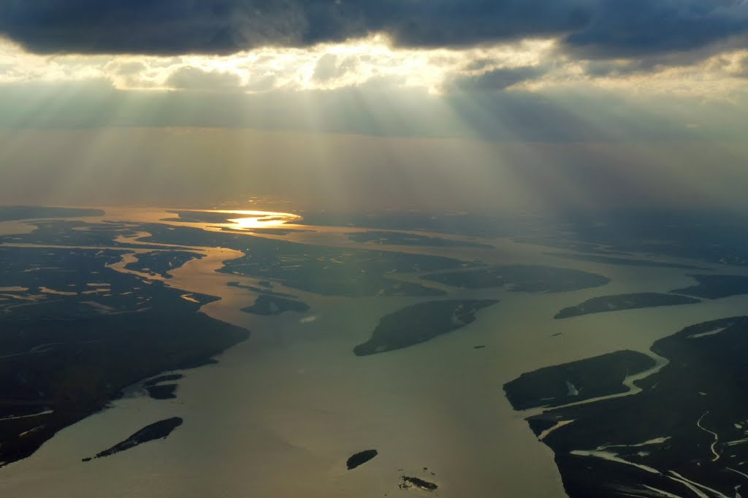
Спасибо
за внимание!

Slide 26
Результаты «корректировки» Федеральным агентством водных ресурсов мероприятий СКИОВО по бассейну р.Амур (Российская часть) по состоянию на июль 2018 г.
Мероприятие СКИОВО |  | Количество мероприятий СКИОВО | Исключенные мероприятия СКИОВО
 |  |  | Количество | %
Количество организуемых либо восстанавливаемых пунктов наблюдений, шт. |  | 42 | 2 | 4,8
Количество модернизируемых пунктов наблюдений, шт. |  | 14 | 0 | 0,0
Количество пунктов наблюдений, где предполагается ор­ганизация гидрологических наблюдений, шт. |  | 35 | 0 | 0,0
Количество пунктов наблюдений, где предполагается организация гидрохимических и гидробиологических наблюдений, шт. |  | 59 | 0 | 0,0
Установление границ водоохранных |  | 38 | 16 | 42,1
Вынос в натуру границ водоохранных зон |  | 49 | 19 | 38,8
Разработка и утверждение декларации безопасности | водохранилища | 48 | 32 | 66,7
 | дамбы | 78 | 58 | 74,4
Ремонтные работы |  | 7 | 2 | 28,6
Защита от вредного воздействия вод |  | 159 | 45 | 28,3
Повышение водообеспеченности населения и экономики |  | 19 | 15 | 78,9
Мероприятия, направленные на снижение содержания загрязненных сточных вод | канализация | 101 | 54 | 53,5
 | очистные | 123 | 10 | 8,1
 | Итого | 772 | 253 | 32,8

